Slide 1

Тема: «Грядущие изменения. Практика проведения обязательных предварительных (периодических) медицинских осмотров».
Директор по развитию центра профилактических медицинских осмотров «Президент-Мед»
Галкина Дарья Михайловна

Slide 2
ФЕДЕРАЛЬНЫЙ ЗАКОН ОБ ОСНОВАХ ОХРАНЫ ЗДОРОВЬЯ ГРАЖДАН В РОССИЙСКОЙ ФЕДЕРАЦИИ
от 21 ноября 2011 г. N 323-ФЗ
Статья 24. Права работников, занятых на отдельных видах работ, на охрану здоровья
1. В целях охраны здоровья и сохранения способности к труду, предупреждения и своевременного выявления профессиональных заболеваний работники, занятые на работах с вредными и (или) опасными производственными факторами, а также в случаях, предусмотренных законодательством Российской Федерации, работники, занятые на отдельных видах работ, проходят обязательные медицинские осмотры.

Slide 3
Согласно статье 213 Трудового кодекса РФ, Работники, занятые на тяжелых работах и на работах с вредными и (или) опасными условиями труда (в том числе на подземных работах), а также на работах, связанных с движением транспорта, проходят обязательные предварительные (при поступлении на работу) и периодические (для лиц в возрасте до 21 года - ежегодные) медицинские осмотры (обследования) для определения пригодности этих работников для выполнения поручаемой работы и предупреждения профессиональных заболеваний.
Приказ Минздрава РФ от 28.01.2021 N 29Н. "Об утверждении Порядка проведения обязательных предварительных и периодических медицинских осмотров работников, предусмотренных частью четвертой статьи 213 Трудового кодекса Российской Федерации.

Slide 4
Структура Приказ Минздрава РФ от 28.01.2021 N 29Н.
Приложение N 1. Порядок проведения обязательных предварительных и периодических медицинских осмотров работников, предусмотренных частью четвертой статьи 213 Трудового кодекса Российской Федерации
  I. Общие положения
  II. Порядок проведения предварительных осмотров
  III. Порядок проведения периодических осмотров
  Приложение. Периодичность и объем обязательных предварительных и периодических медицинских осмотров работников
    I. Химические факторы
    II. Биологические факторы
    III. Аэрозоли преимущественно фиброгенного действия (АПФД) и пыли
    IV. Физические факторы
    V. Факторы трудового процесса
    VI. Выполняемые работы
    Приложение N 2. Перечень медицинских противопоказаний к работам с вредными и (или) опасными производственными факторами, а также работам, при выполнении которых проводятся обязательные предварительные и периодические медицинские осмотры

Slide 5
ПОРЯДОК ПРОВЕДЕНИЯ ОБЯЗАТЕЛЬНЫХ ПРЕДВАРИТЕЛЬНЫХ И ПЕРИОДИЧЕСКИХ МЕДИЦИНСКИХ ОСМОТРОВ РАБОТНИКОВ
Порядок проведения обязательных предварительных и периодических медицинских осмотров работников, предусмотренных частью четвертой статьи 213 Трудового кодекса Российской Федерации, устанавливает правила проведения обязательных предварительных медицинских осмотров (обследований) при поступлении на работу и периодических медицинских осмотров (обследований) работников
-Предварительные и периодические осмотры проводятся медицинскими организациями любой организационно-правовой формы, имеющие право на проведение предварительных и периодических медицинских осмотров (далее - медицинские организации).
-Периодический осмотр работников может проводиться мобильными медицинскими бригадами врачей-специалистов медицинской организации. Работники перед проведением периодических осмотров мобильными медицинскими бригадами врачей-специалистов проходят в медицинских организациях диагностические исследования.
-Для проведения предварительного или периодического осмотра медицинской организацией формируется постоянно действующая врачебная комиссия.
В состав врачебной комиссии включаются врач-профпатолог, а также врачи-специалисты, прошедшие в установленном порядке повышение квалификации по специальности "профпатология" или имеющие действующий сертификат по специальности "профпатология".

Slide 6
ПОРЯДОК ПРОВЕДЕНИЯ ОБЯЗАТЕЛЬНЫХ ПРЕДВАРИТЕЛЬНЫХ И ПЕРИОДИЧЕСКИХ МЕДИЦИНСКИХ ОСМОТРОВ РАБОТНИКОВ
- При проведении предварительного или периодического осмотра работника (лица, поступающего на работу) учитываются результаты ранее проведенных (не позднее одного года) предварительного или периодического осмотра, диспансеризации, иных медицинских осмотров, подтвержденных медицинскими документами, в том числе полученных путем электронного обмена между медицинскими организациями, за исключением случаев выявления у него симптомов и синдромов заболеваний, свидетельствующих о наличии медицинских показаний для повторного проведения исследований либо иных медицинских мероприятий в рамках предварительного или периодического осмотра.

Slide 7
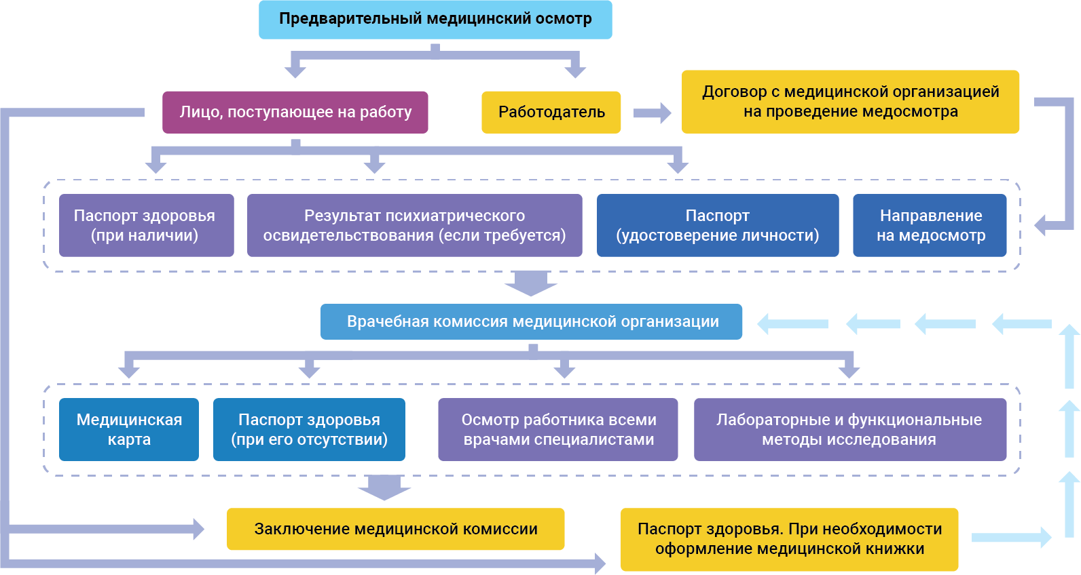

Slide 8
Необходимые документы для прохождения медосмотра:
-Направление от работодателя;
-СНИЛС;
-Паспорт (или иной документ, удостоверяющий личность);
-Решение врачебной комиссии, проводившей обязательное психиатрическое освидетельствование;
-Полис обязательного (добровольного) медицинского страхования;
-Медицинская организация, проводящая медицинский осмотр, может получить в рамках электронного обмена медицинскими документами результаты ранее проведенной диспансеризации и других медицинских осмотров лица, поступающего на работу, до его явки на медицинский осмотр;
-Лицо, поступающее на работу, вправе предоставить выписку из медицинской карты пациента, получающего медицинскую помощь в амбулаторных условиях (далее - медицинская карта), медицинской организации, к которой он прикреплен для медицинского обслуживания, с результатами диспансеризации (при наличии).

Slide 9
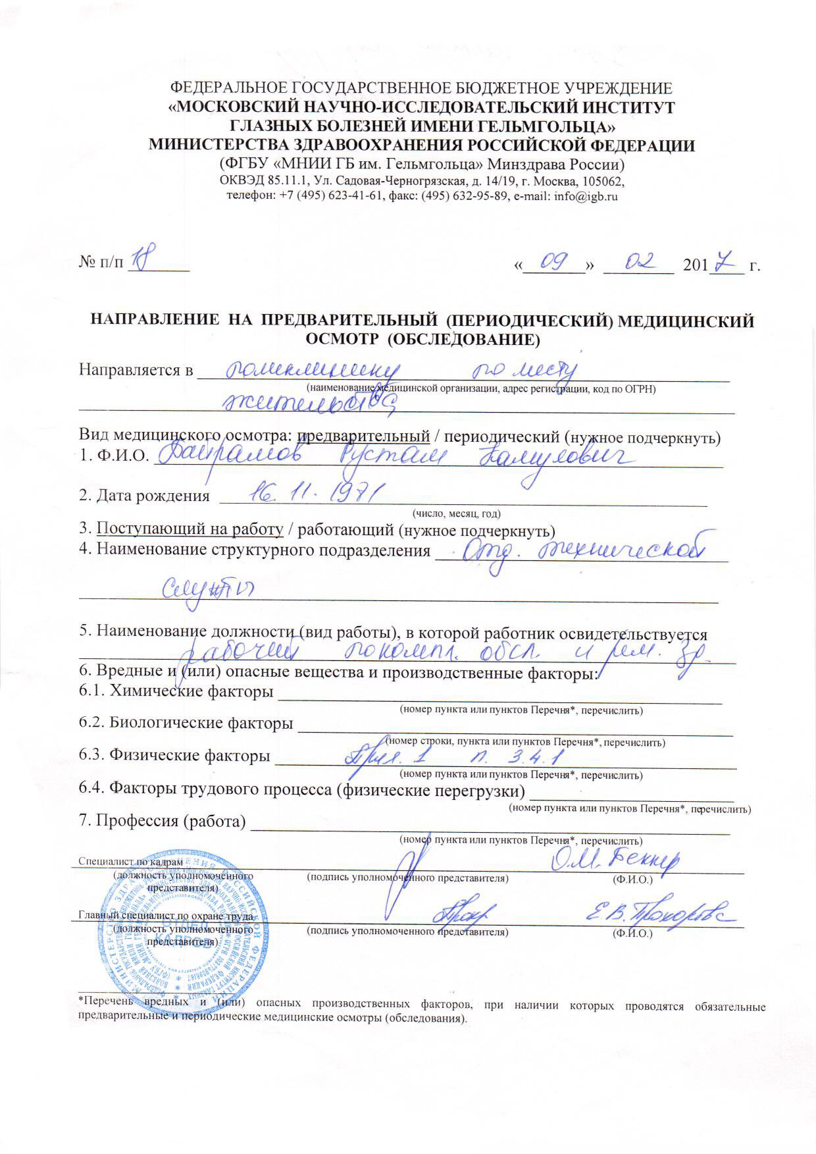

Slide 10
Анкетирование
В целях сбора анамнеза, выявления отягощенной наследственности, жалоб, симптомов, характерных для следующих неинфекционных заболеваний и состояний: стенокардии, перенесенной транзиторной ишемической атаки или острого нарушения мозгового кровообращения, хронической обструктивной болезни легких, заболеваний желудочно-кишечного тракта, дорсопатий; определения факторов риска и других патологических состояний и заболеваний, повышающих вероятность развития хронических неинфекционных заболеваний: курения, риска пагубного потребления алкоголя, риска потребления наркотических средств и психотропных веществ без назначения врача, характера питания, физической активности;

Slide 11
Основные исследования:
- расчет на основании антропометрии (измерение роста, массы тела, окружности талии) индекса массы тела, который проходят граждане в возрасте от 18 лет и старше;
- общий анализ крови (гемоглобин, цветной показатель, эритроциты, тромбоциты, лейкоциты, лейкоцитарная формула, СОЭ);
- клинический анализ мочи (удельный вес, белок, сахар, микроскопия осадка);
- электрокардиография в покое, которую проходят граждане в возрасте от 18 лет и старше;
- измерение артериального давления на периферических артериях, которое проходят граждане в возрасте от 18 лет и старше;
- определение уровня общего холестерина в крови (допускается использование экспресс-метода), которое проходят граждане в возрасте от 18 лет и старше;
-исследование уровня глюкозы в крови натощак (допускается использование экспресс-метода), которое проходят граждане в возрасте от 18 лет и старше;
-определение относительного сердечно-сосудистого риска у граждан в возрасте от 18 до 40 лет включительно. Сердечно-сосудистый риск определяется по шкале сердечно-сосудистого риска SCORE, при этом у граждан, имеющих сердечно-сосудистые заболевания атеросклеротического генеза, сахарный диабет второго типа и хроническое заболевание почек, уровень абсолютного сердечно-сосудистого риска по шкале риска SCORE не определяется и расценивается как очень высокий вне зависимости от показателей шкалы;
- ФЛГ
- измерение внутриглазного давления при прохождении предварительного осмотра выполняется у граждан в возрасте с 40 лет и старше.

Slide 12
Основные СПЕЦИАЛИСТЫ:
- Осмотр врача-терапевта, врача-невролога, врача-психиатра и врача-нарколога;
-Женщины - осмотр врачом - акушером-гинекологом с проведением бактериологического (на флору) и цитологического (на атипичные клетки) исследования, ультразвуковое исследование органов малого таза;
-Женщины в возрасте старше 40 лет - маммографию обеих молочных желез в двух проекциях. Маммография не проводится, если в течение предшествующих 12 месяцев проводилась маммография или компьютерная томография молочных желез.
Иные исследования и осмотры врачей-специалистов проводятся в случаях, установленных приложением к настоящему Порядку.

Slide 13
ВНИМАНИЕ РАБОТАДАТЕЛЬ!
Работодатель вправе организовать лицам, поступающим на работу, прохождение диспансеризации (первого этапа) и (или) ежегодного профилактического медицинского осмотра взрослого населения с целью предоставления результатов врачебной комиссии, необходимых при подготовке заключения по итогам предварительного осмотра.
При этом стоимость услуг, оказываемых при проведении диспансеризации (первого этапа) и (или) ежегодного профилактического медицинского осмотра и оплачиваемых за счет средств обязательного медицинского страхования, не учитывается в оплате по договору, заключенному с работодателем на проведение предварительного осмотра.

Slide 14
ВНИМАНИЕ РАБОТАДАТЕЛЬ!
В случаях затруднения в оценке результатов осмотра лицу, поступающему на работу, в связи с имеющимся у него заболеванием выдается справка о необходимости дополнительного медицинского обследования. Работодателю направляется информация о выдаче такой справки, а лицо, поступающее на работу, считается не прошедшим предварительный осмотр с учетом выявленных заболеваний (состояний) и медицинских противопоказаний к осуществлению отдельных видов работ. Проведение экспертизы профессиональной пригодности проводится в таких случаях лицом, поступающим на работу, самостоятельно в рамках программы государственной гарантии бесплатного оказания гражданам медицинской помощи

Slide 15
По результатам предварительного осмотра:
Заключение составляется в трех экземплярах, один экземпляр которого не позднее 5 рабочих дней выдается лицу, поступающему на работу, второй экземпляр Заключения приобщается к медицинской карте, оформляемой в медицинской организации, в которой проводился предварительный осмотр, третий - направляется работодателю.
При наличии доступа у медицинской организации в единую государственную информационную систему в сфере здравоохранения заключение в форме электронного документа в соответствии с порядком организации системы документооборота в сфере охраны здоровья в части ведения медицинской документации в форме электронных документов вносится медицинской организацией не позднее 5 рабочих дней в единую государственную информационную систему в сфере здравоохранения.
Заключение в форме электронного документа может передаваться по защищенным каналам связи, с соблюдением требований законодательства Российской Федерации о защите персональных данных.

Slide 16
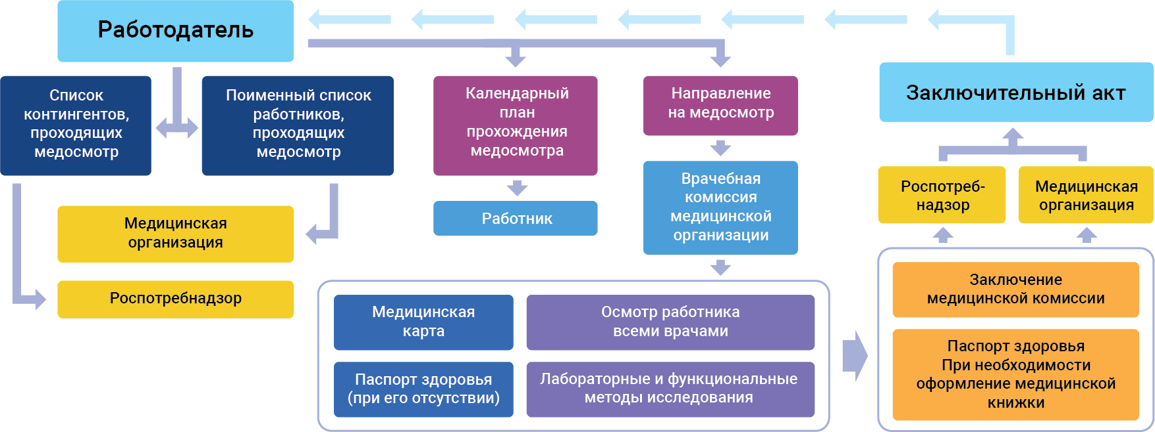
Периодический медицинский осмотр
Рисунок 2 – Схема проведения периодических медосмотров.

Slide 17
Порядок проведения периодических осмотров
- Частота проведения периодических медицинских осмотров определяется типами вредных и (или) опасных производственных факторов, воздействующих на работника, или видами выполняемых работ. Периодические осмотры проводятся не реже чем в сроки, предусмотренные приложением к настоящему Порядку.
- В случае введения в соответствии с Федеральным законом от 21 декабря 1994 г. N 68-ФЗ "О защите населения и территорий от чрезвычайных ситуаций природного и техногенного характера" режима повышенной готовности или режима чрезвычайной ситуации проведение периодических осмотров, указанных в приложении к настоящему Порядку по решению работодателя может быть отложено, но не более чем на 6 месяцев.

Slide 18
Порядок проведения периодических осмотров
Периодические медицинские осмотры проходят работники:
- занятые на работах с вредными и (или) опасными условиями труда (в том числе на подземных работах), а также на работах, связанных с движением транспорта
- в организаций пищевой промышленности, общественного питания и торговли, водопроводных сооружений, медицинских организаций и детских учреждений, а также некоторых других работодателей; предусмотренные приложением к Порядку.

Slide 19
Порядок проведения периодических осмотров
Список работников организаций пищевой промышленности, общественного питания и торговли, водопроводных сооружений, медицинских организаций и детских учреждений, а также некоторых других работодателей, которые проходят медицинские осмотры в целях охраны здоровья населения, предупреждения возникновения и распространения заболеваний , разработанный и утвержденный работодателем, не позднее 10 рабочих дней направляется в территориальный орган федерального органа исполнительной власти, уполномоченного на осуществление федерального государственного санитарно-эпидемиологического надзора, по фактическому месту нахождения работодателя.
Поименные списки составляются и утверждаются работодателем (его уполномоченным представителем) и не позднее чем за 2 месяца до согласованной с медицинской организацией датой начала проведения периодического осмотра и направляются работодателем в указанную медицинскую организацию, если иной срок не установлен договором между работником и работодателем.

Slide 20
Порядок проведения периодических осмотров
Медицинская организация в срок не позднее 10 рабочих дней с момента получения от работодателя поименного списка (но не позднее чем за 14 рабочих дней до согласованной с работодателем даты начала проведения периодического осмотра) на основании поименного списка составляет календарный план проведения периодического осмотра (далее - календарный план).
Календарный план согласовывается медицинской организацией с работодателем (его представителем) и утверждается руководителем медицинской организации.
Работодатель не позднее чем за 10 рабочих дней до согласованной с медицинской организацией даты начала проведения периодического осмотра обязан ознакомить работников, подлежащих периодическому осмотру, с календарным планом.

Slide 21
Порядок проведения периодических осмотров
Медицинская организация в срок не позднее 10 рабочих дней с момента получения от работодателя поименного списка (но не позднее чем за 14 рабочих дней до согласованной с работодателем даты начала проведения периодического осмотра) на основании поименного списка составляет календарный план проведения периодического осмотра (далее - календарный план).
Календарный план согласовывается медицинской организацией с работодателем (его представителем) и утверждается руководителем медицинской организации.
Работодатель не позднее чем за 10 рабочих дней до согласованной с медицинской организацией даты начала проведения периодического осмотра обязан ознакомить работников, подлежащих периодическому осмотру, с календарным планом.

Slide 22
Порядок проведения периодических осмотров
По окончании прохождения работником периодического осмотра медицинской организацией оформляется Заключение по его результатам.
Заключение составляется в пяти экземплярах, один экземпляр которого не позднее 5 рабочих дней выдается работнику. Второй экземпляр Заключения приобщается к медицинской карте, оформляемой в медицинской организации, в которой проводился периодический осмотр, третий - направляется работодателю, четвертый - в медицинскую организацию, к которой работник прикреплен для медицинского обслуживания, пятый - по письменному запросу в Фонд социального страхования с письменного согласия работника.

Slide 23
Порядок проведения периодических осмотров
По итогам проведения периодических осмотров медицинская организация не позднее чем через 30 дней после завершения проведения периодических осмотров обобщает их результаты и совместно с территориальными органами федерального органа исполнительной власти, уполномоченного на осуществление государственного контроля и надзора в сфере обеспечения санитарно-эпидемиологического благополучия населения, и представителями работодателя составляет заключительный акт.

Slide 24
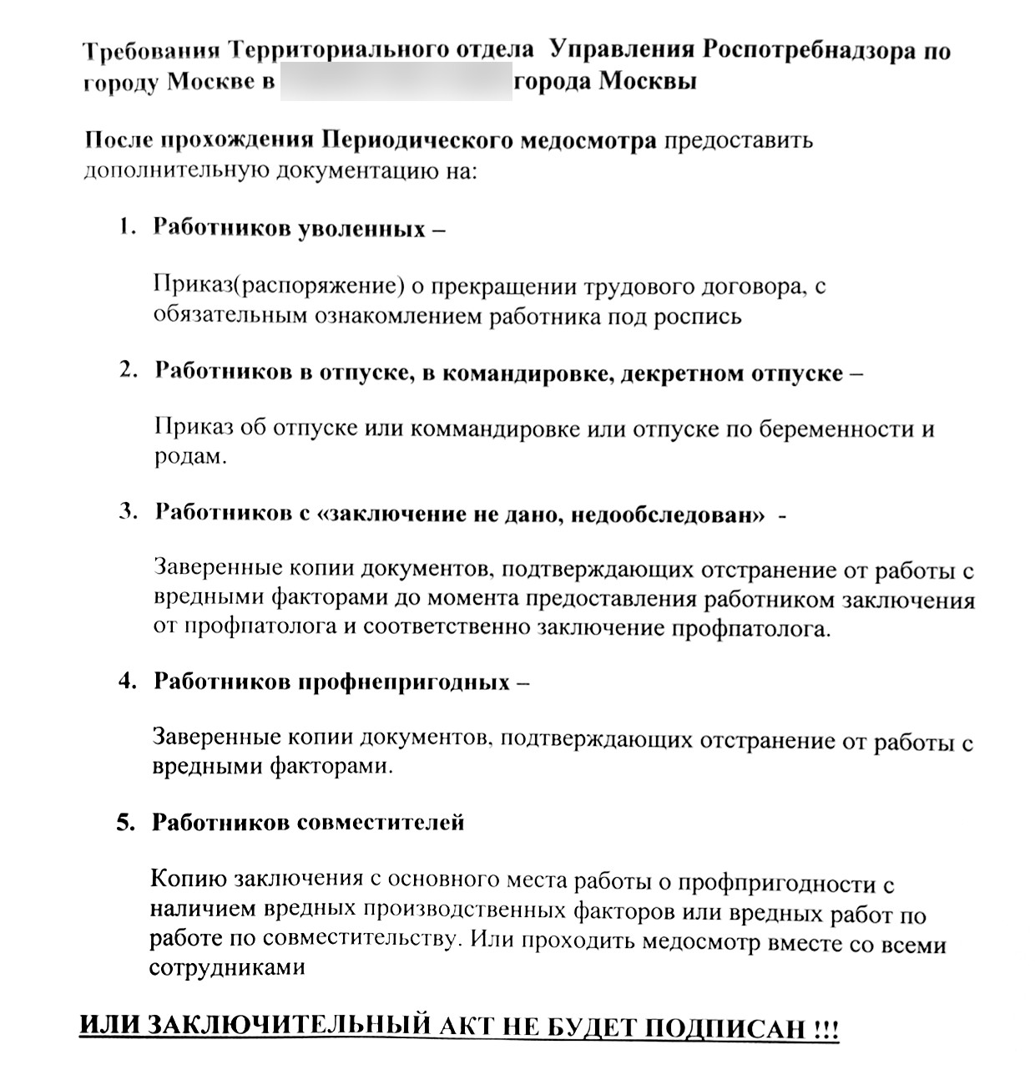

Slide 25
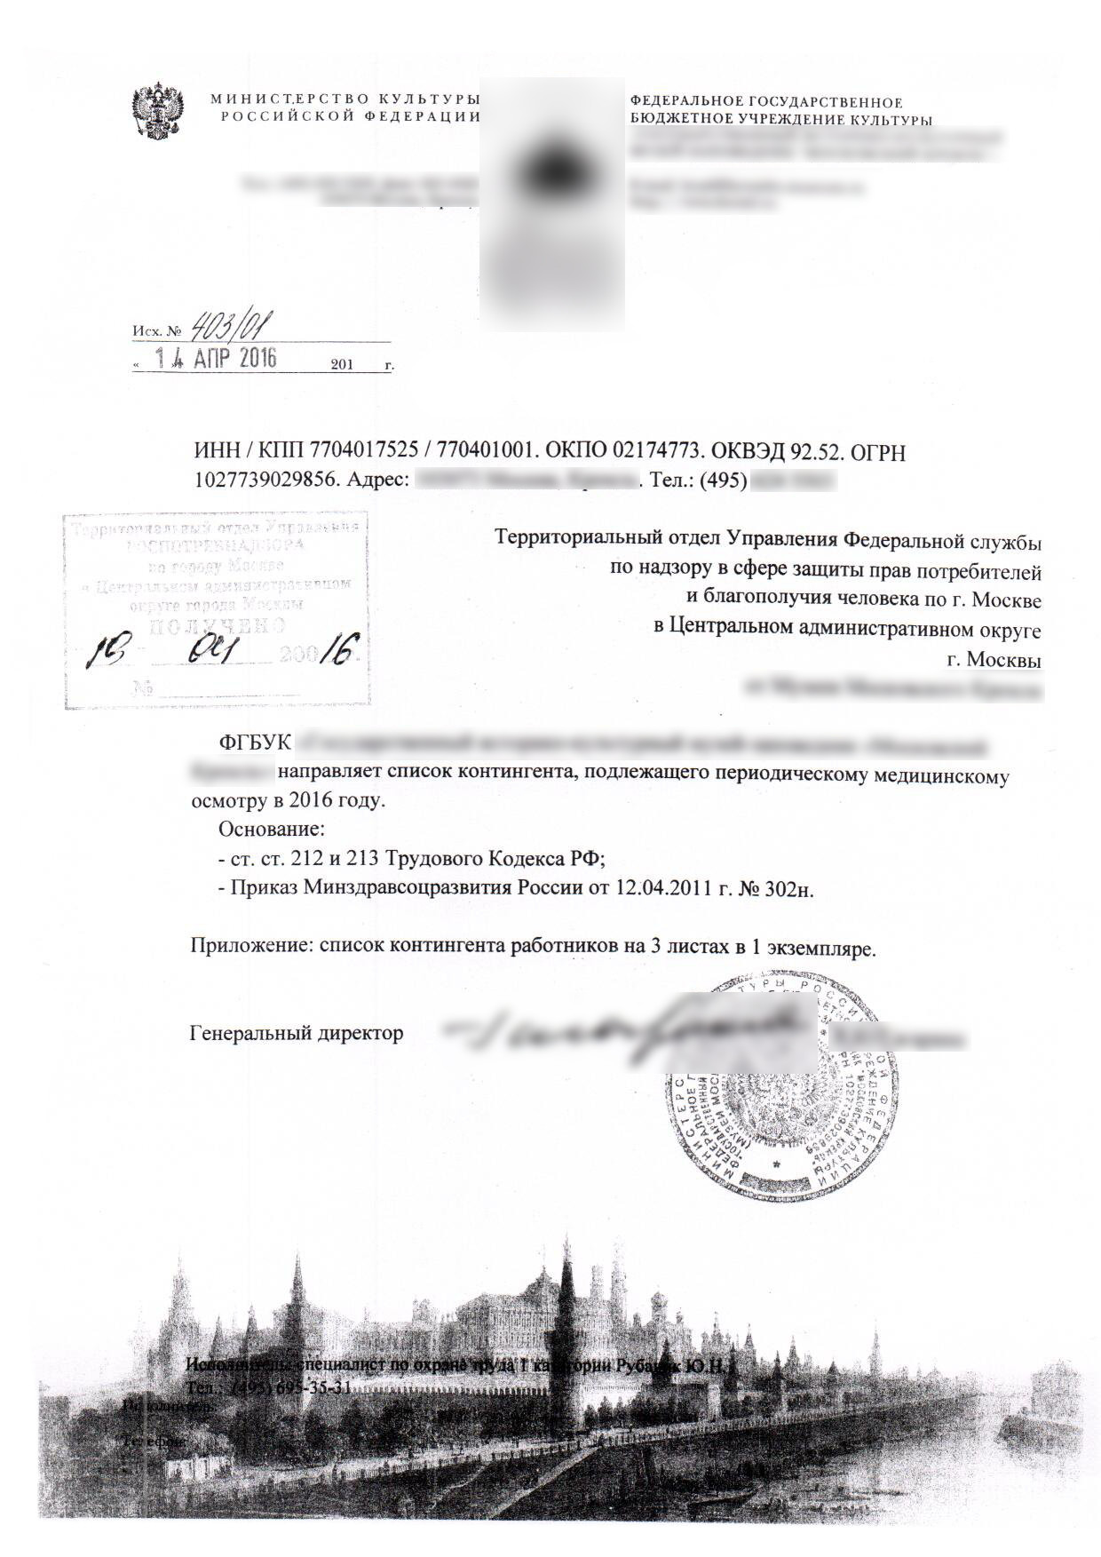

Slide 26
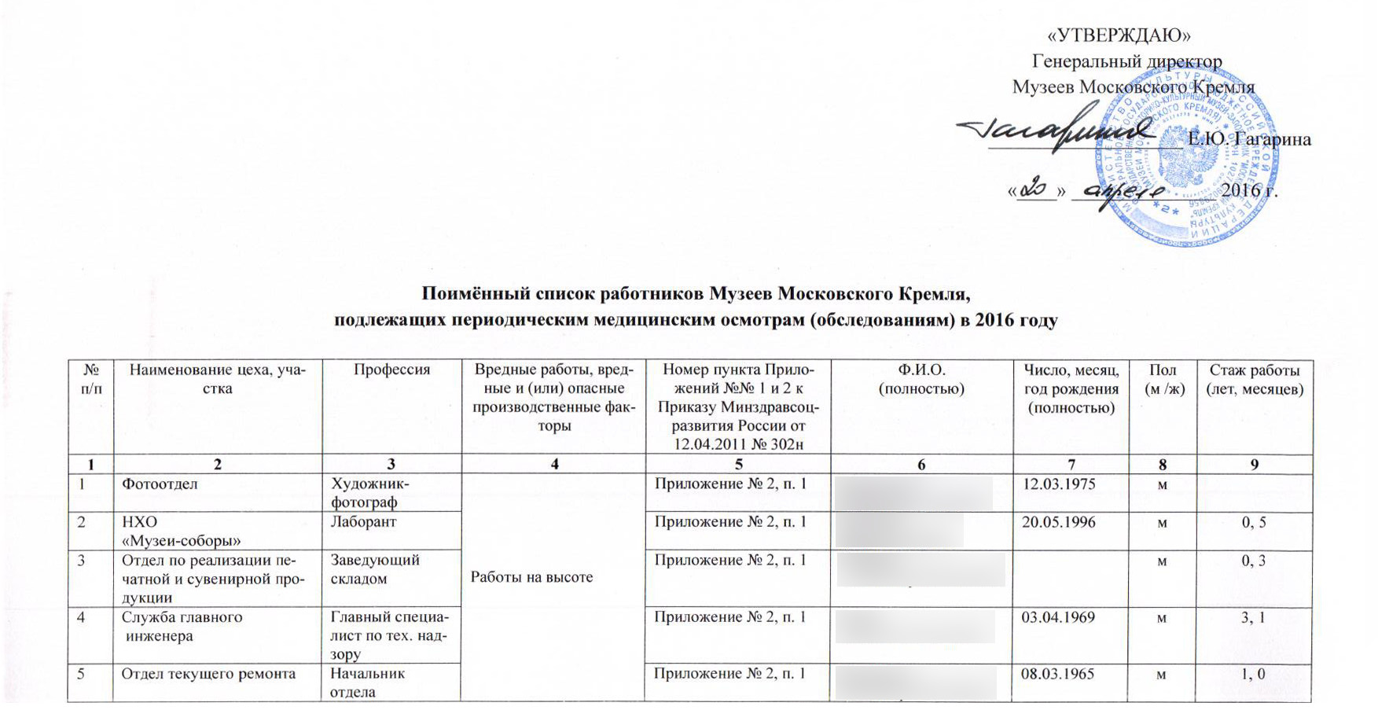

Slide 27
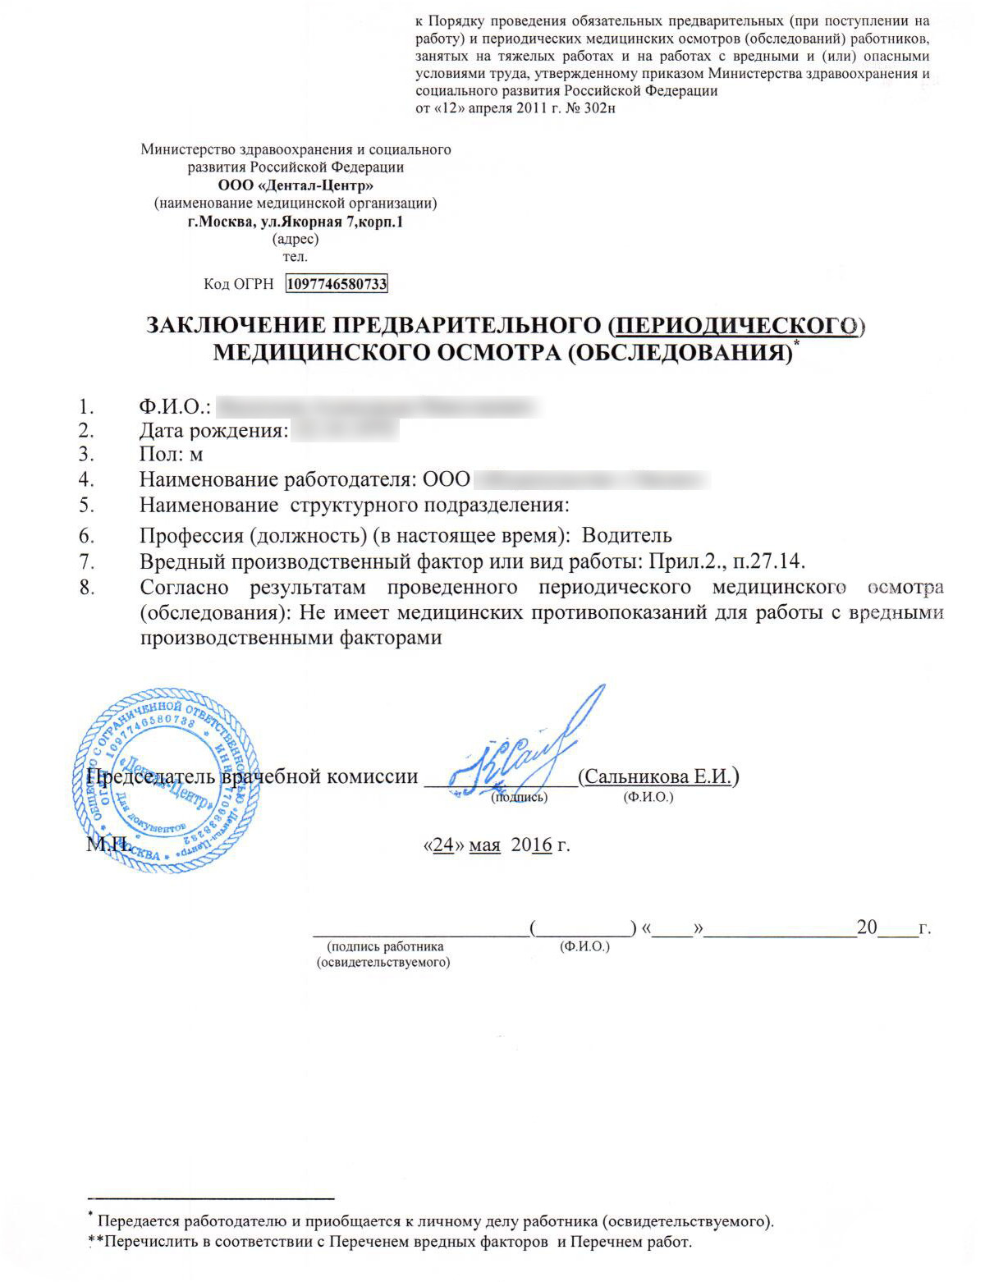

Slide 28
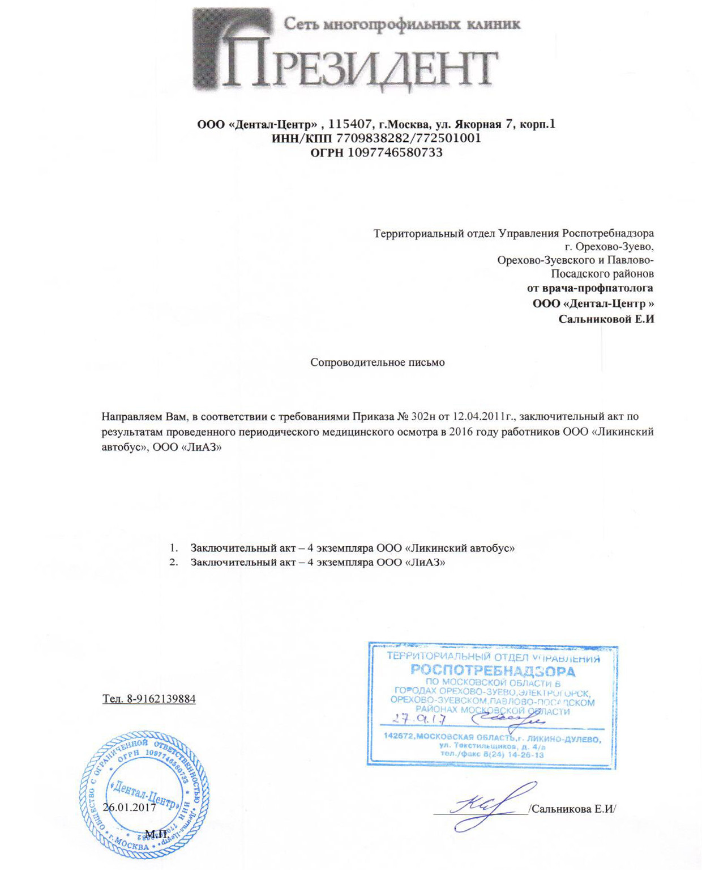

Slide 29
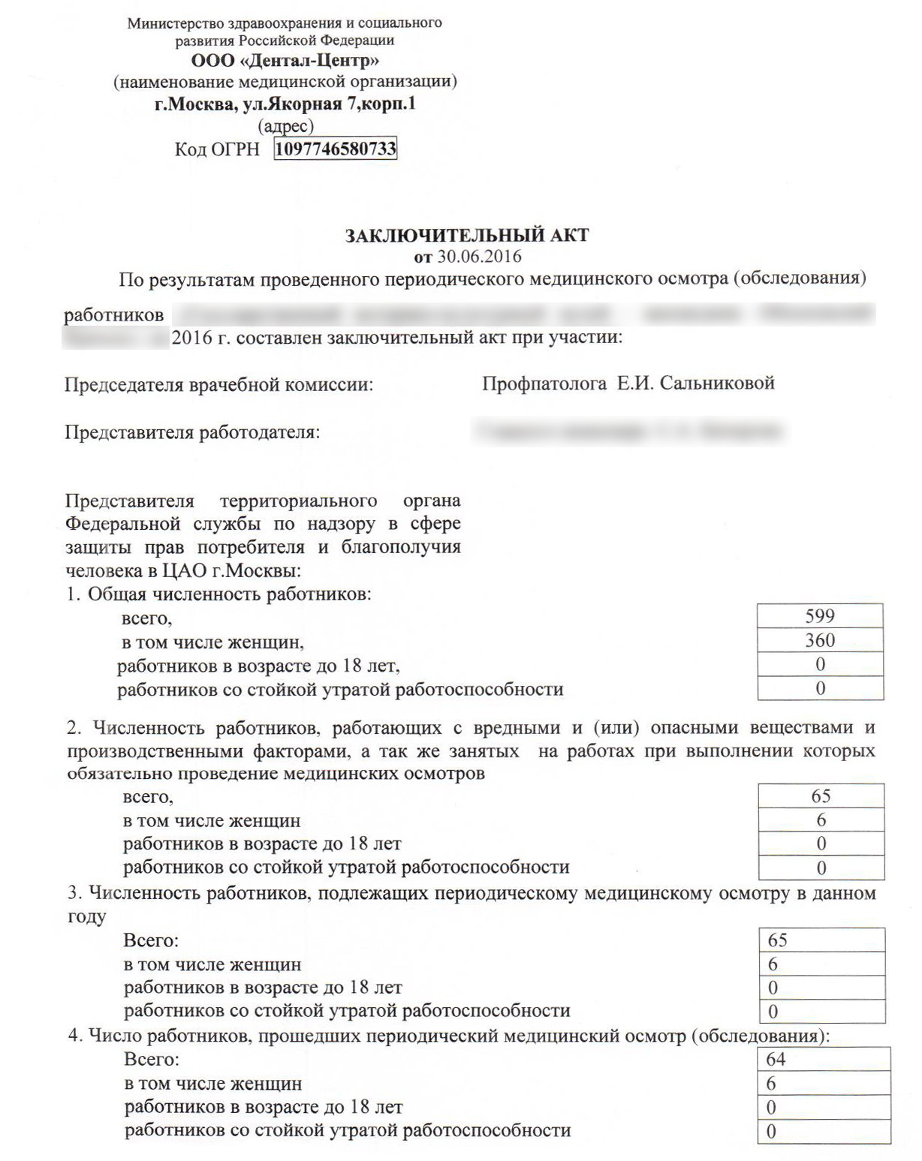

Slide 30
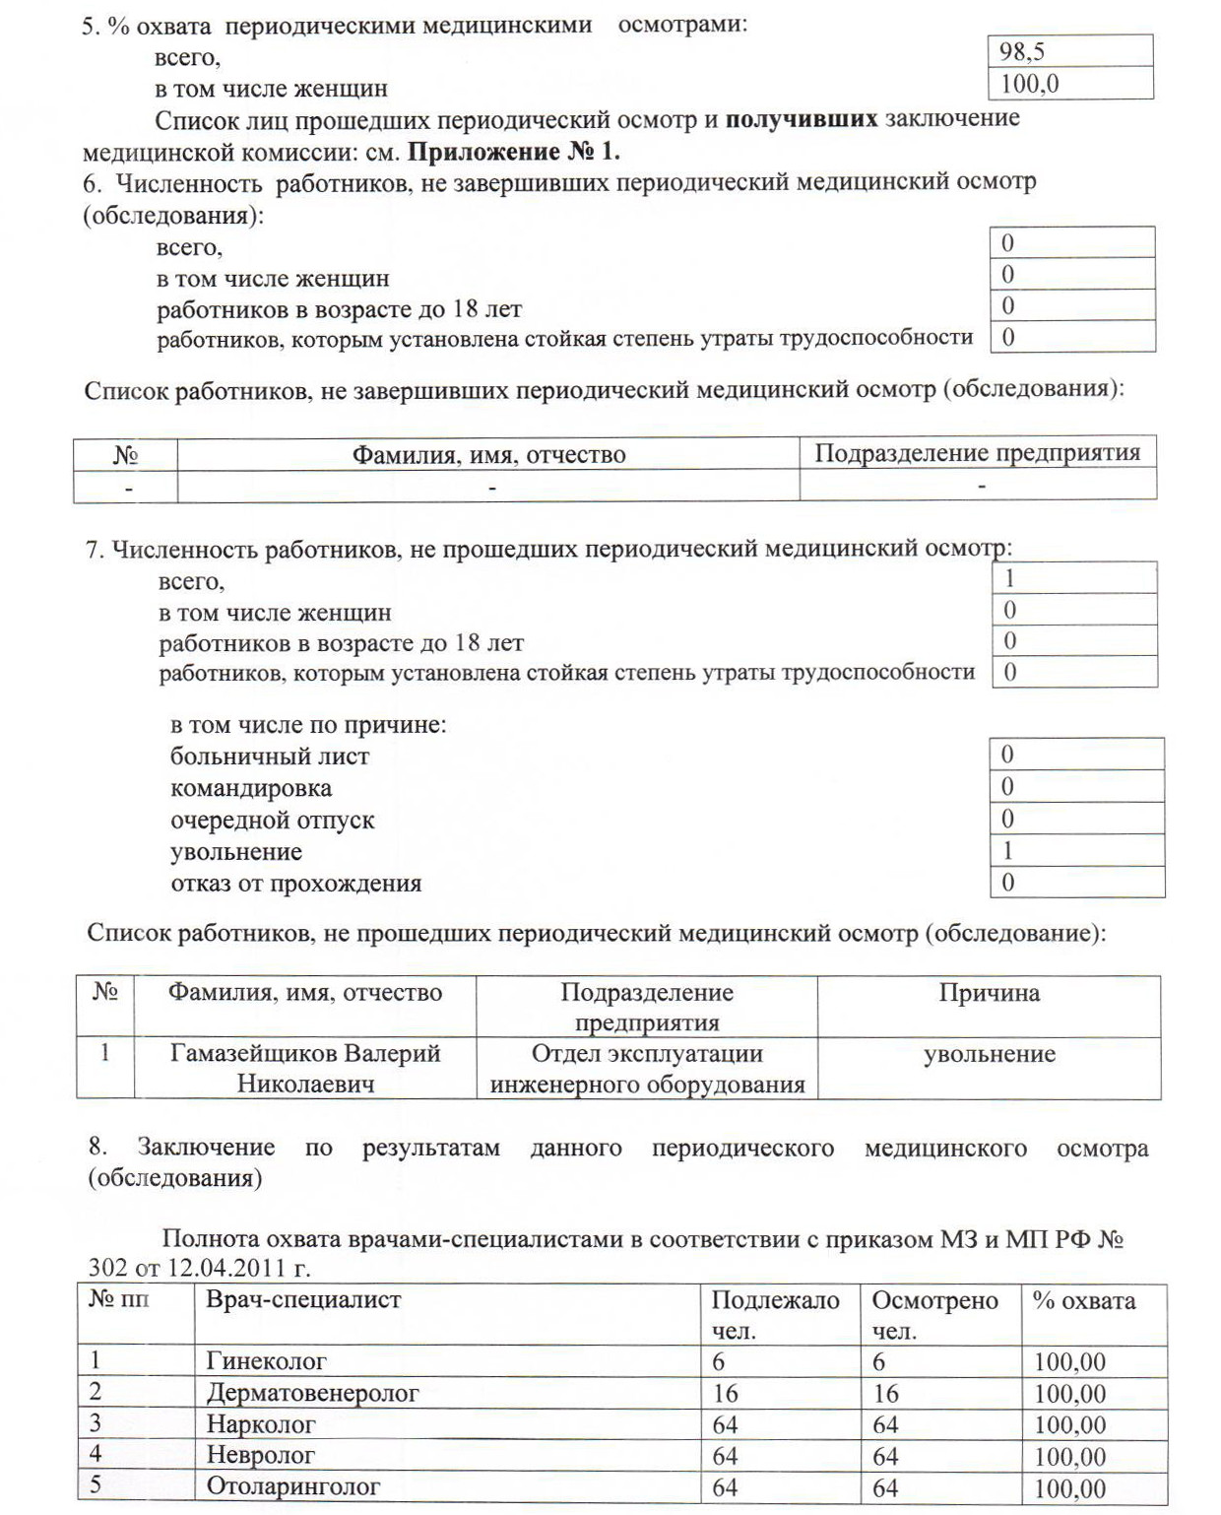

Slide 31
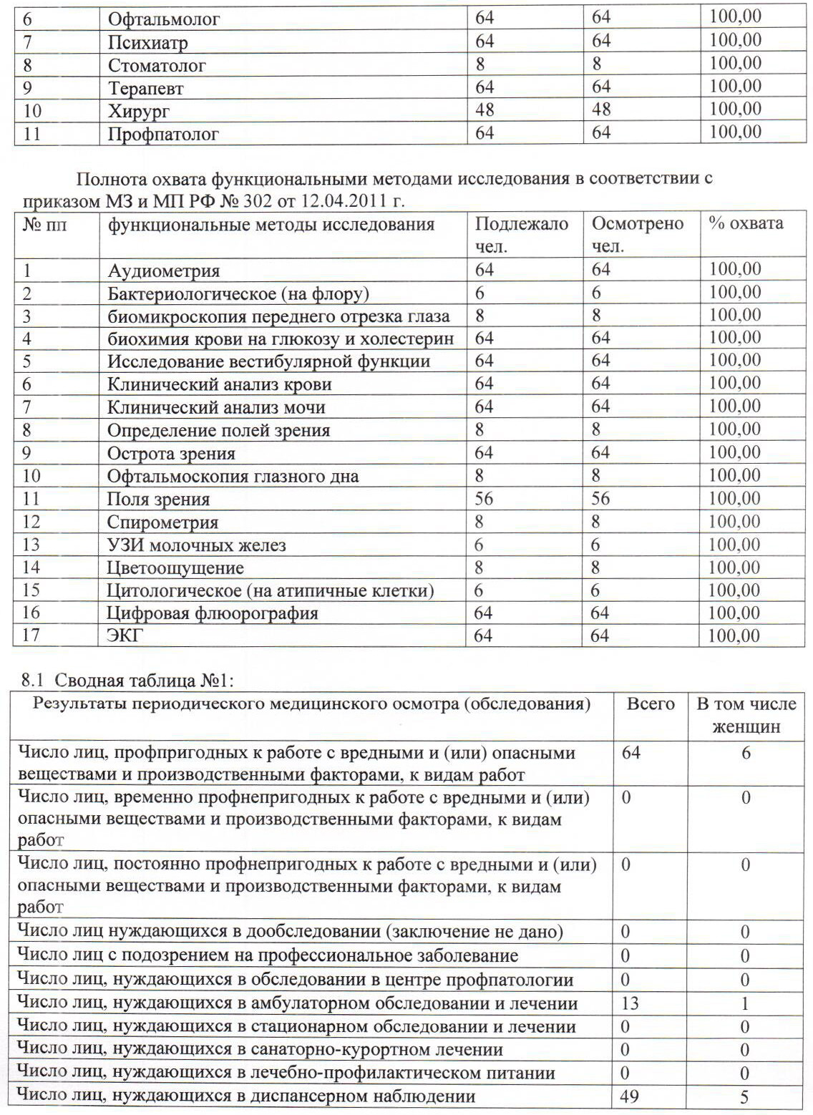

Slide 32
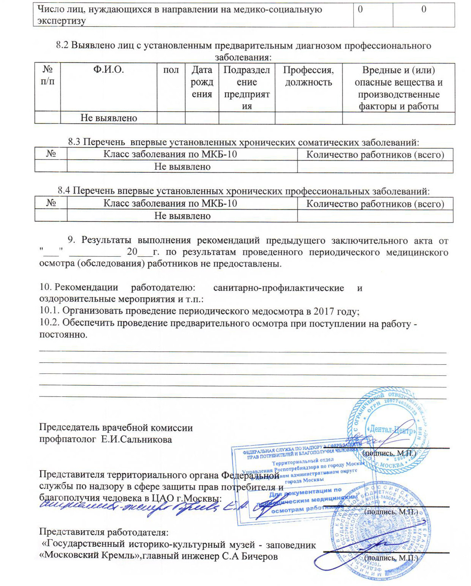

Slide 33
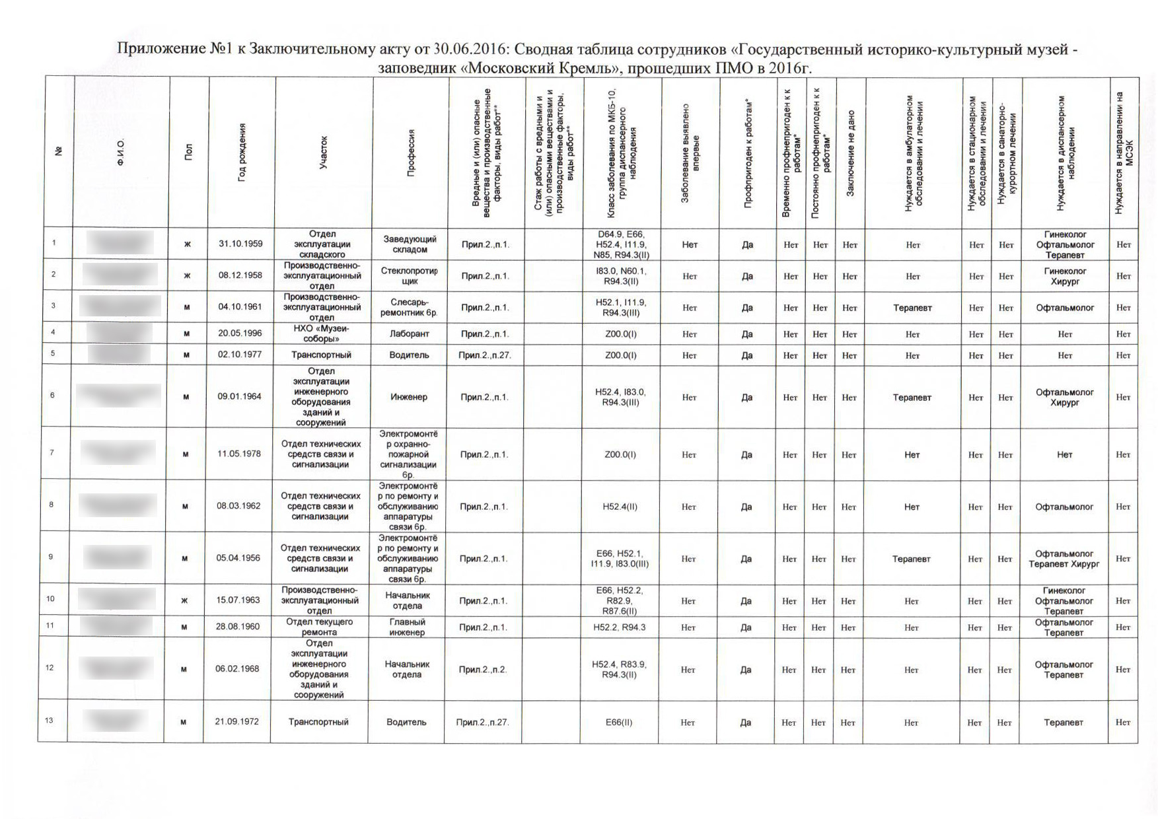

Slide 34
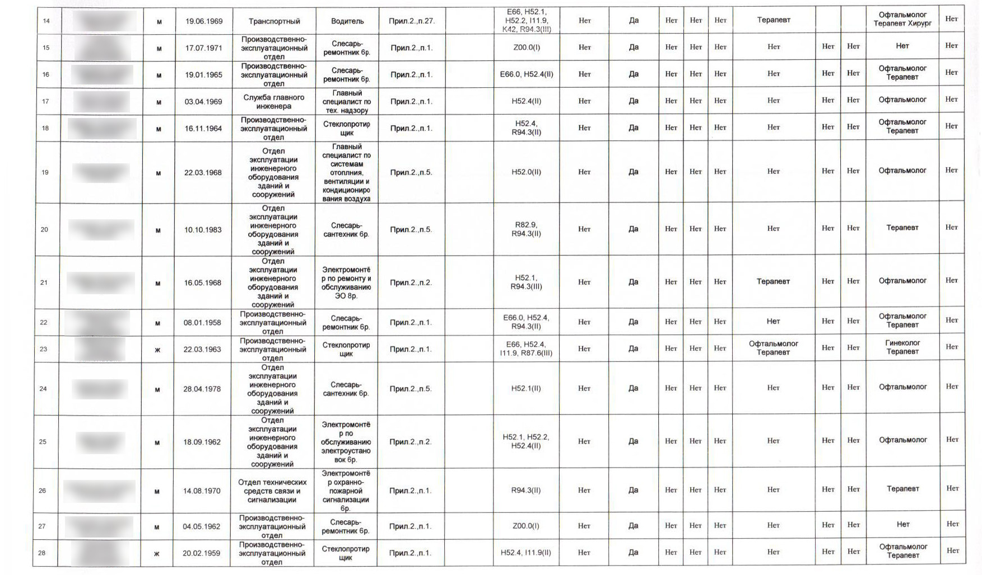

Slide 35
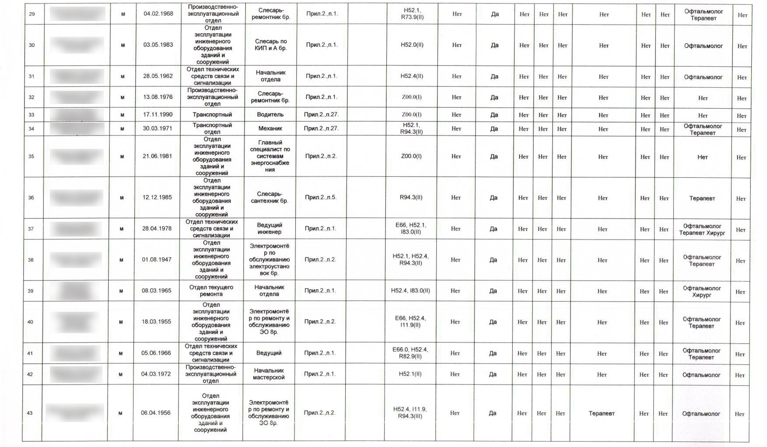

Slide 36
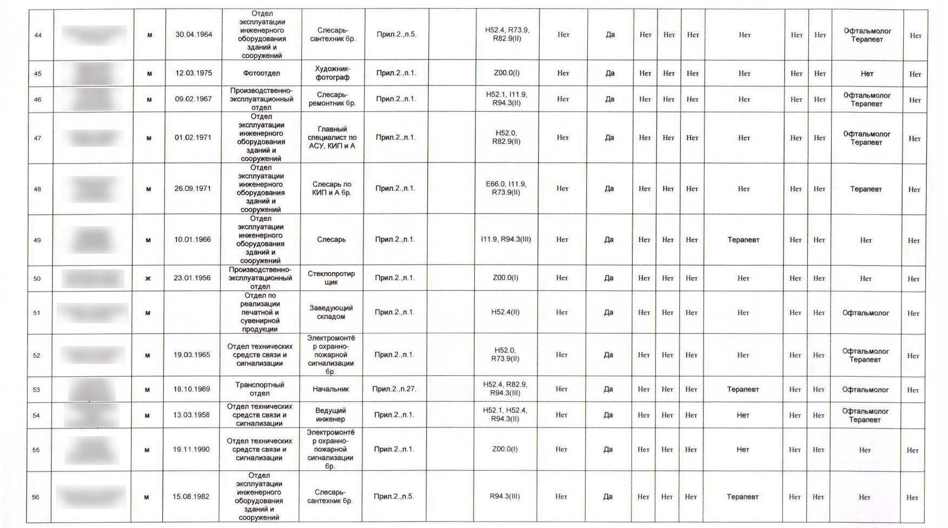

Slide 37
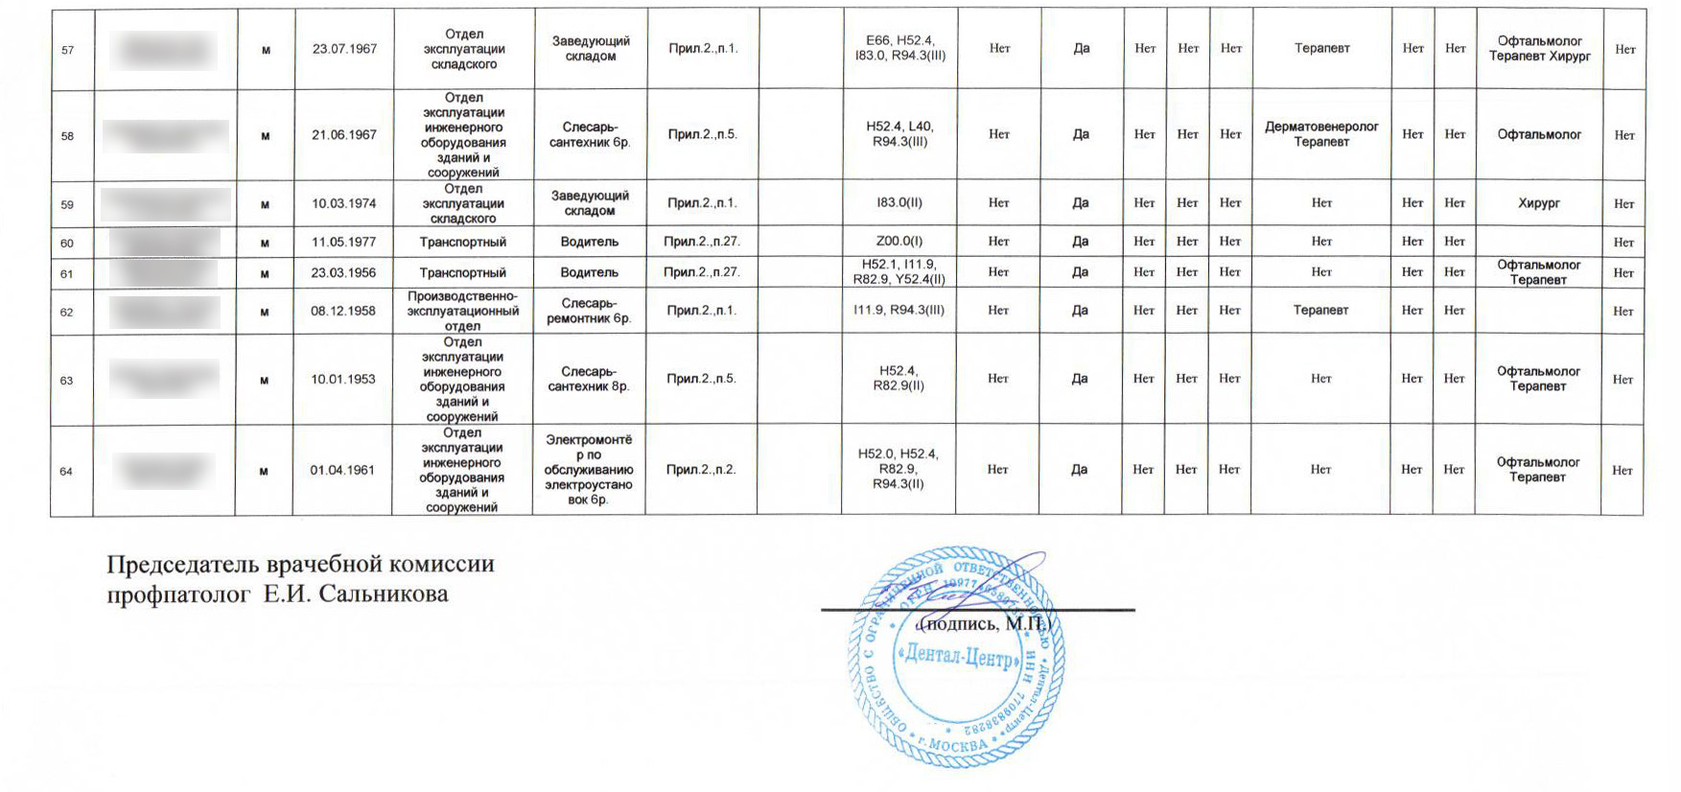

Slide 38
Профнепригодные. И что с ними делать?
В случае подозрения о наличии у работника профессионального заболевания при проведении ПМО медицинская организация выдает работнику направление в центр профпатологии или специализированную медицинскую организацию, имеющую право на проведение экспертизы связи заболевания с профессией, а также оформляет и направляет в установленном порядке извещение об установлении предварительного диагноза профессионального заболевания в Роспотребнадзор.
В случаях затруднения определения профессиональной пригодности работника в связи с имеющимся у него заболеванием и с целью экспертизы профессиональной пригодности медицинская организация направляет работника в центр профпатологии или специализированную медицинскую организацию, имеющую право на проведение экспертизы связи заболевания с профессией и профессиональной пригодности в соответствии с действующим законодательством РФ.
Если у работника выявлены проблемы в состоянии здоровья и медицинская комиссия выдала соответствующее заключение, работодатель обязан перевести работника на другую имеющуюся в организации работу, не противопоказанную ему по состоянию здоровья (на это обстоятельство указывает статья 73 ТК РФ). Если работник не согласен на перевод либо в организации нет соответствующей работы, трудовой договор прекращается по п. 8 ч. 1 ст. 77 ТК РФ.

Slide 39
Организационные аспекты психиатрического освидетельствования
Одной из основных обязанностей работодателя в сфере охраны труда является организация как обязательных предварительных и периодических медицинских осмотров (далее – ПМО), так и обязательных психиатрических освидетельствований работников (далее – ОПО) (ст. 212 ТК РФ).
Основными нормативными документами, которые определяют порядок организации и проведения ОПО, являются:
Трудовой кодекс (ст. 213 ТК РФ);
постановление Правительства РФ от 28 апреля 1993 г. № 377 «О реализации закона Российской Федерации “О психиатрической помощи и гарантиях прав граждан при ее оказании”»;
постановление Правительства РФ от 23 сентября 2002 г. № 695 «О прохождении обязательного психиатрического освидетельствования работниками, осуществляющими отдельные виды деятельности, в том числе деятельность, связанную с источниками повышенной опасности (с влиянием вредных веществ и неблагоприятных производственных факторов), а также работающими в условиях повышенной опасности».
Приказ Департамента здравоохранения г. Москвы от 18.09.2008 N 705

Slide 40
Обязательное психиатрическое освидетельствование должны проходить работники:
деятельность которых связана с источниками повышенной опасности (имеется влияние вредных веществ и неблагоприятных производственных факторов);
которые трудятся в условиях повышенной опасности;
занятые в отдельных видах деятельности (ч. шестая ст. 213 ТК РФ).

Slide 41
Организуя обязательное психиатрическое освидетельствование, следует учитывать, что работодатель:
при приеме на работу самостоятельно, исходя из условий труда, определяет необходимость организации ОПО для будущего работника и в последующем отслеживает прохождение повторных освидетельствований не реже одного раза в пять лет;
определяет, в какой медицинской организации работник (будущий работник) будет проходить ОПО, и заключает договор с данной медицинской организацией;
выдает работнику (будущему работнику) направление на ОПО, в котором в обязательном порядке указываются пункты перечня постановления Правительства РФ № 377, в отношении которых работник обязан пройти ОПО;
допускает работника к исполнению служебных обязанностей только при наличии заключения по результатам ОПО об отсутствии медицинских психиатрических противопоказаний к тем производственным факторам и видам работ, которые были указаны работодателем в направлении;

Slide 42
Главное:
Обязательное психиатрическое освидетельствование является отдельным и самостоятельным видом освидетельствования работников.
Психиатрическое освидетельствование проводится по направлению и за счет средств работодателя вне зависимости от результата.
Освидетельствование проводится врачебными психиатрическими комиссиями медицинских организаций государственной и муниципальной систем здравоохранения только при наличии направления от работодателя.
Медицинскую организацию, в которой будет проводиться освидетельствование, определяет работодатель.
Работодатель обязан возмещать работнику в полном объеме денежные средства, потраченные на проведение освидетельствования.
В случае если работник не прошел в установленном порядке обязательное психиатрическое освидетельствование, в соответствие со ст.76 Трудового кодекса РФ работодатель обязан отстранить его от работы. При повторном нарушении он может быть уволен.

Slide 43
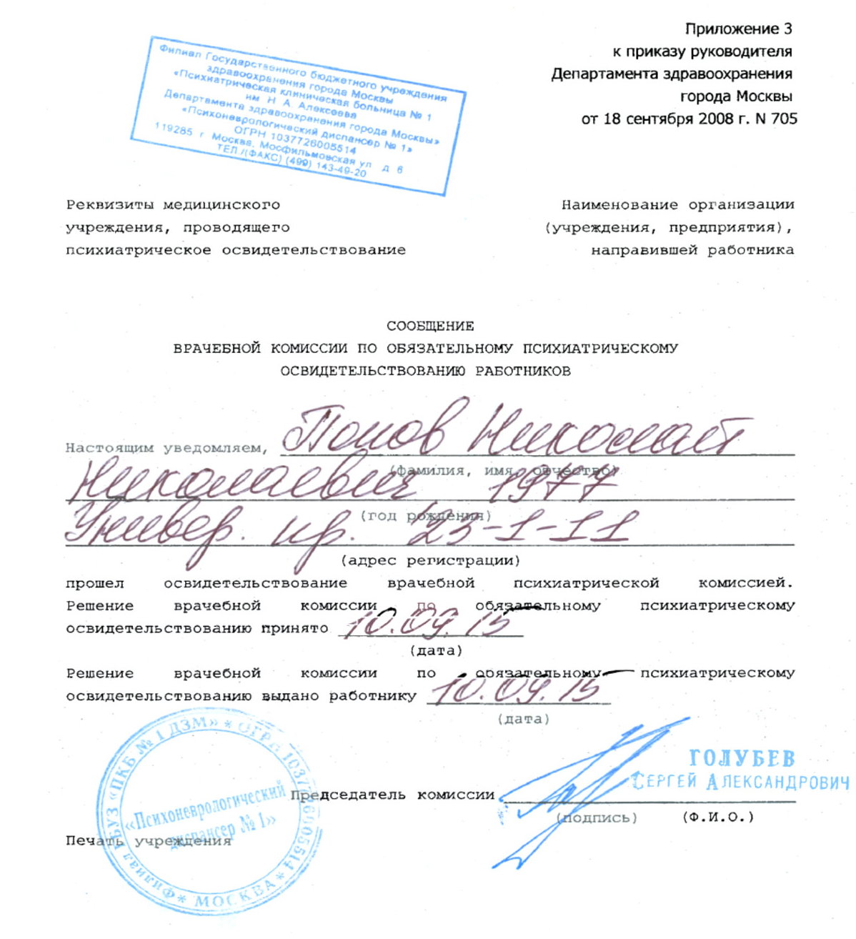

Slide 44
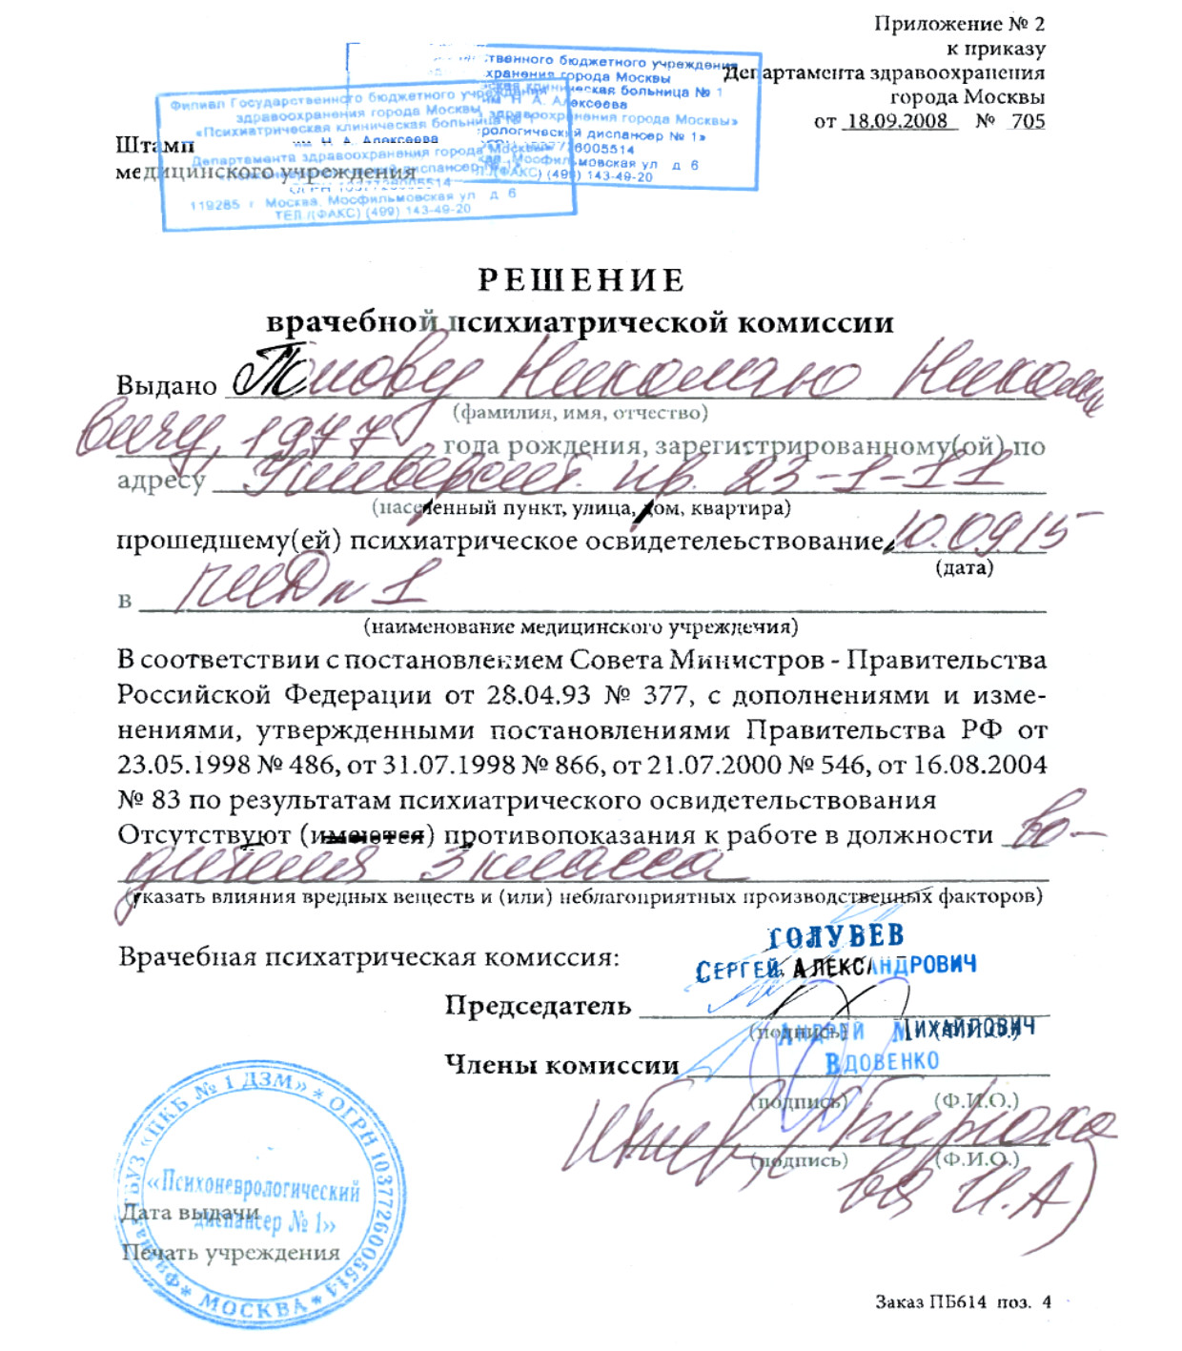

Slide 45



Мы в ответе за тех, кого допустили к работе!
Спасибо, за внимание!
+7 (499) 653-80-05
http://prezident-prof.ru
galkina,d@president-med.ru

